Slide 1

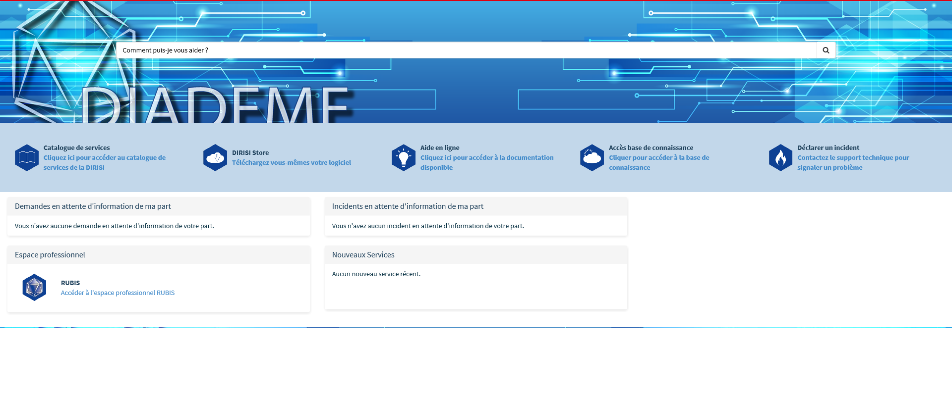
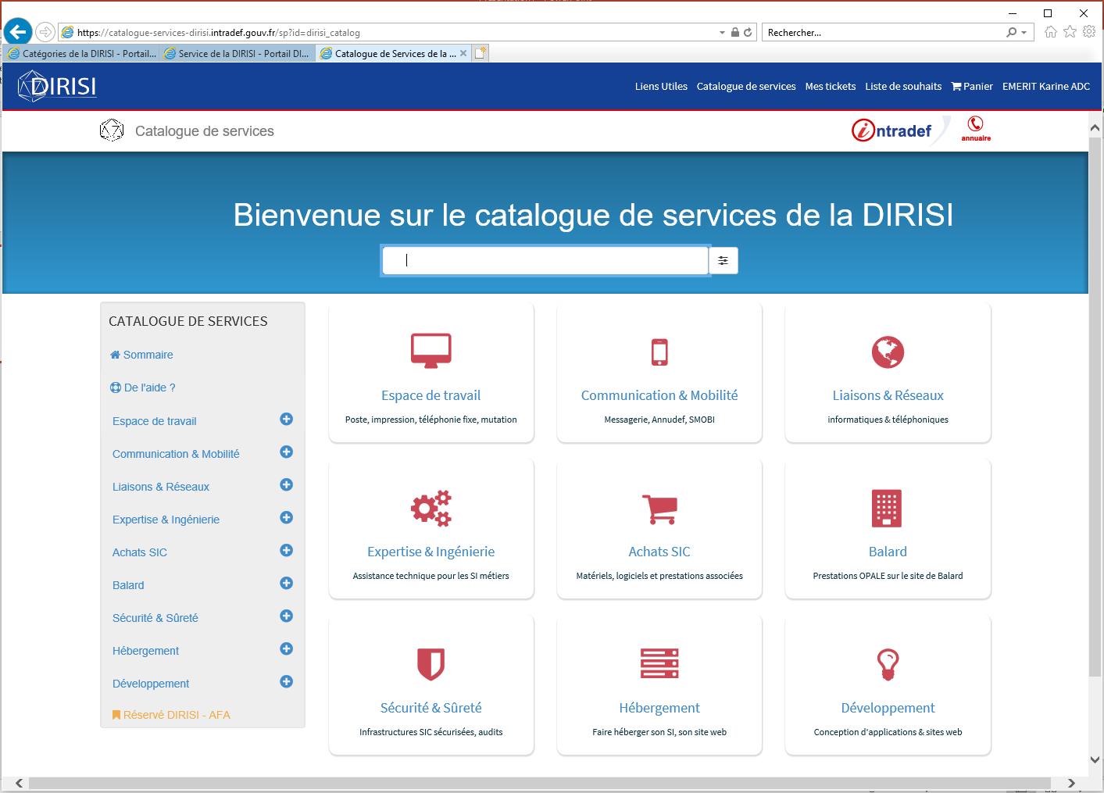
Installation sur INTRADEF.

Slide 2
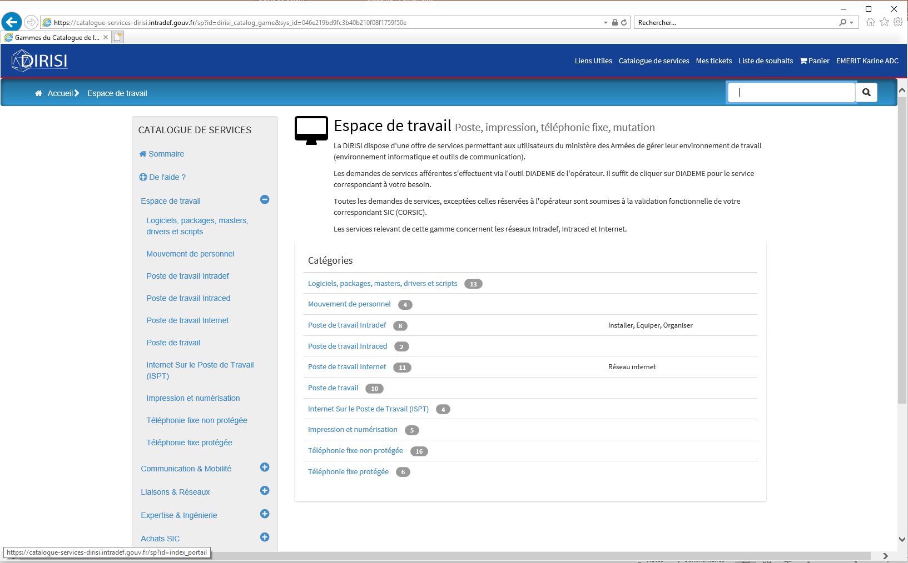

Slide 3
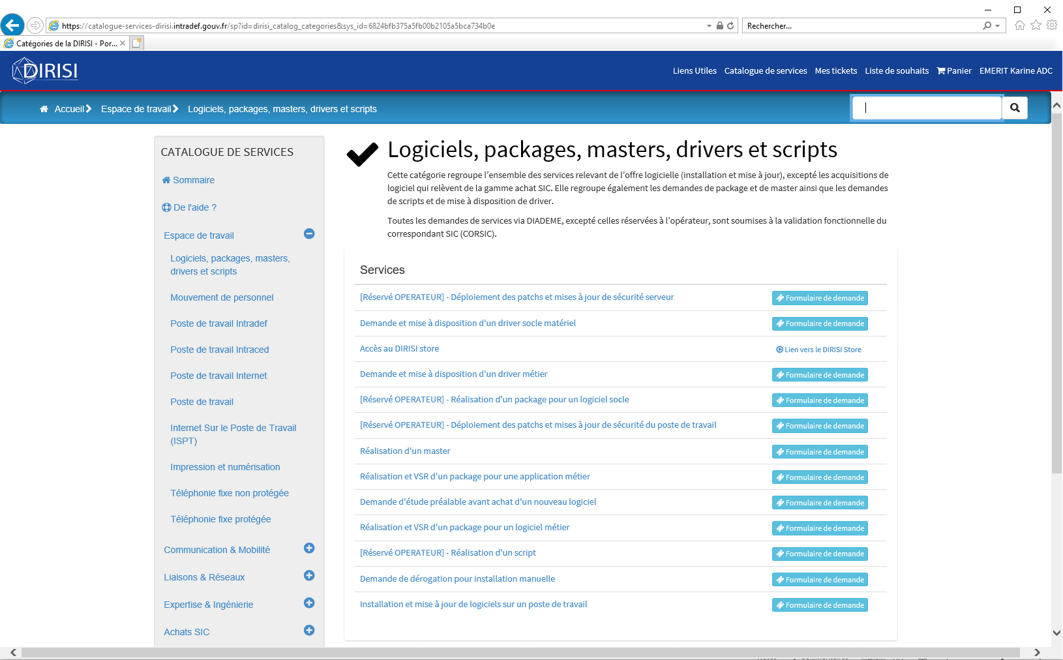

Slide 4
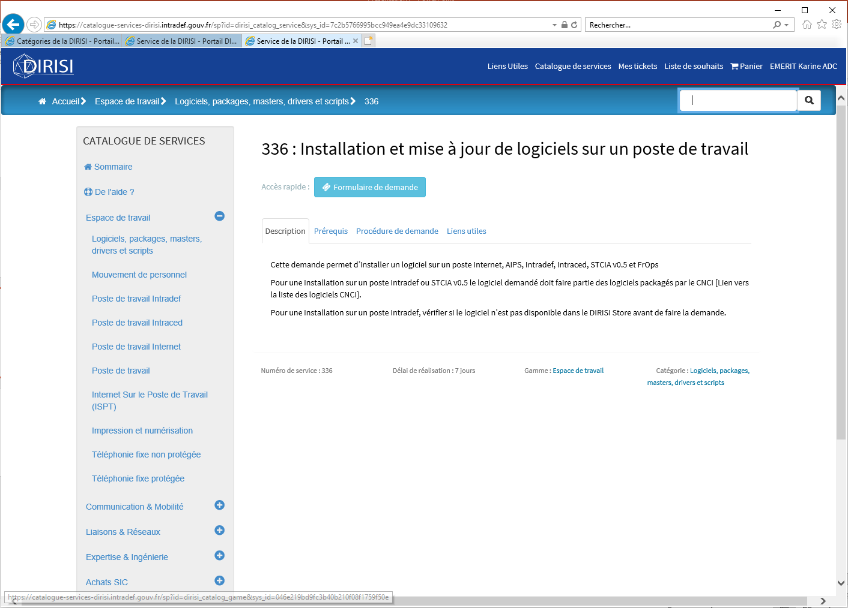

Slide 5
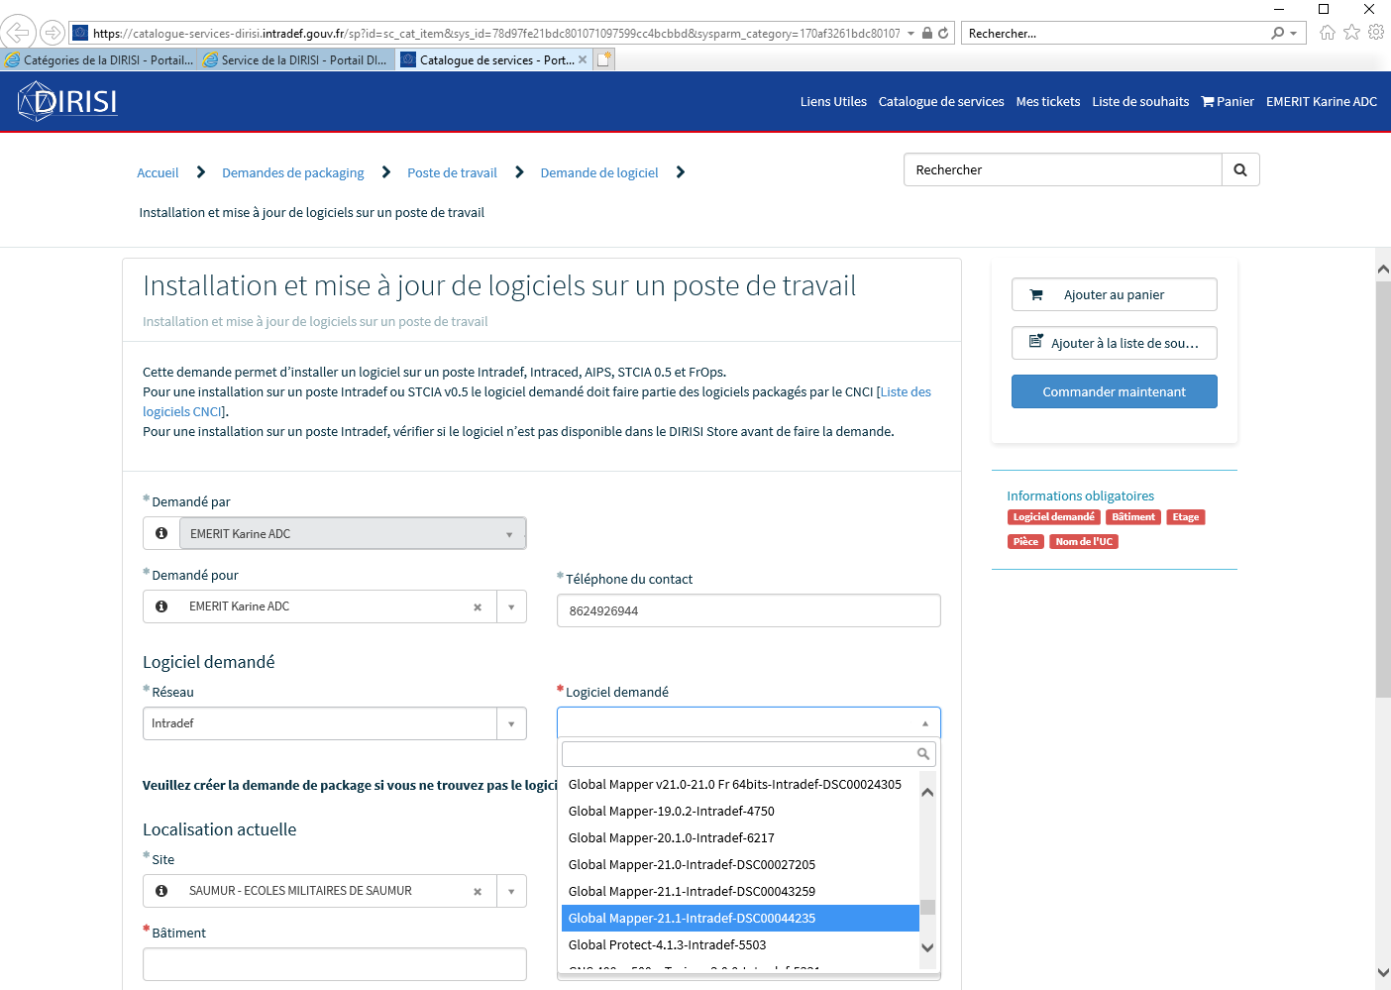

Slide 6
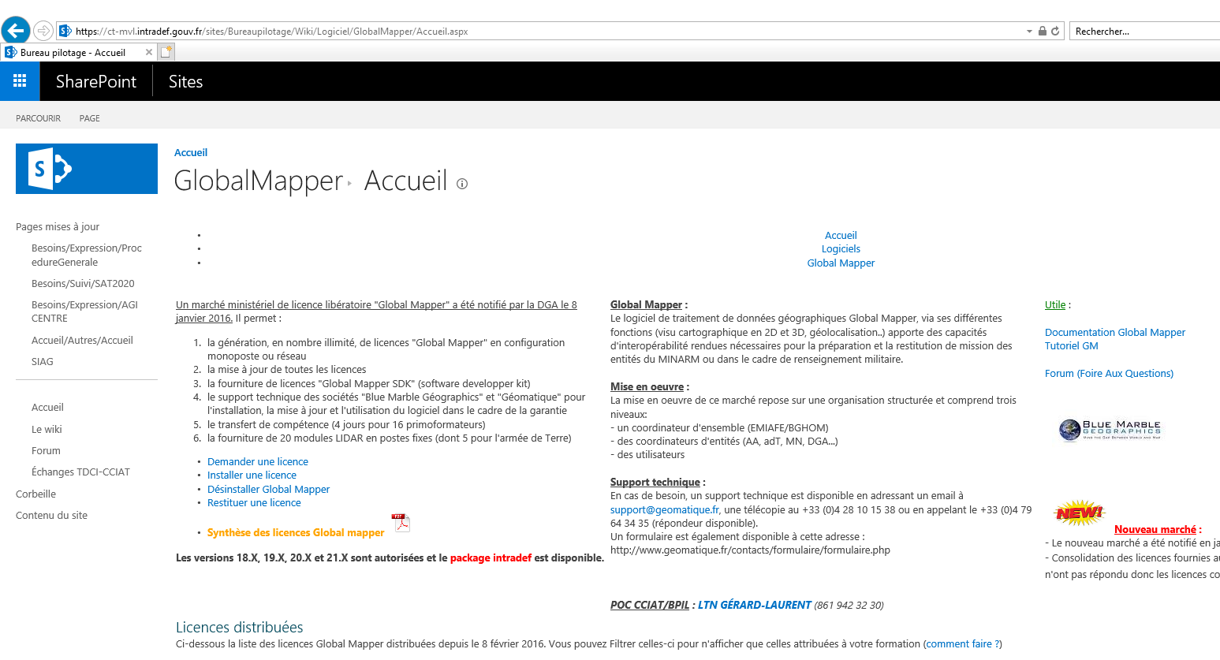
Installation hors INTRADEF.
https://ct-mvl.intradef.gouv.fr/sites/Bureaupilotage/Wiki/Logiciel/GlobalMapper/Accueil.aspx

Slide 7
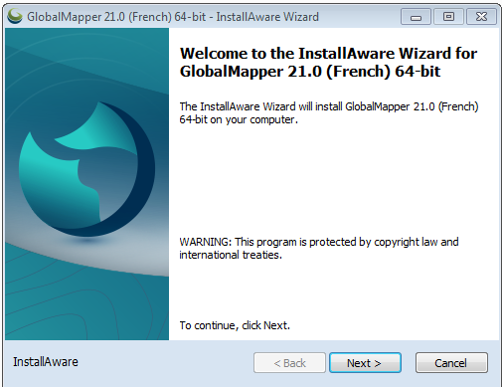
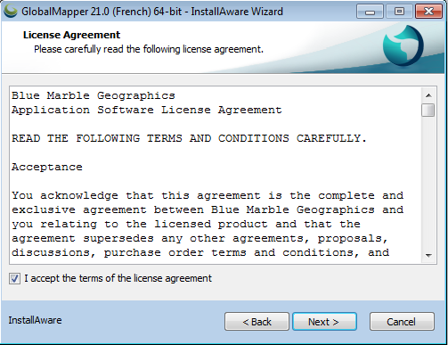
Installation hors INTRADEF.

Slide 8
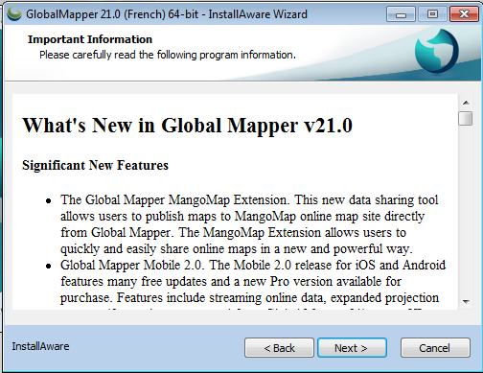
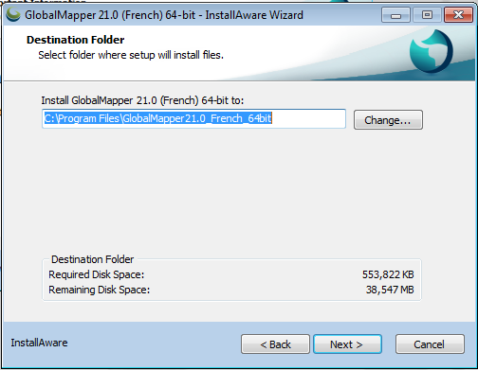
Installation hors INTRADEF.

Slide 9
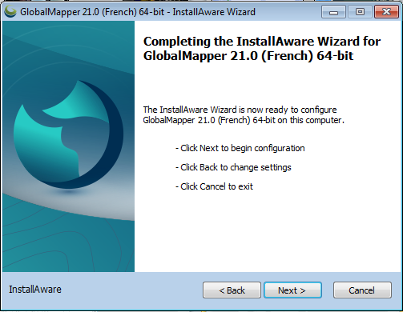
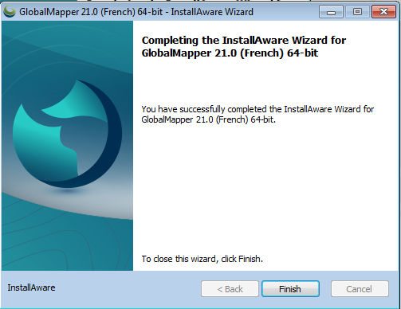
Installation hors INTRADEF.

Slide 10
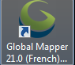
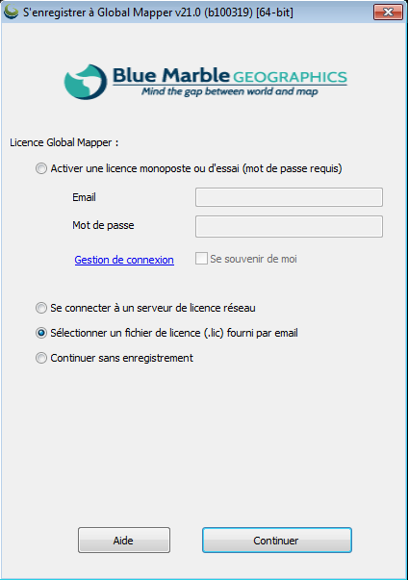
Installation hors INTRADEF.
Double-cliquer sur cet icône sur le bureau

Slide 11
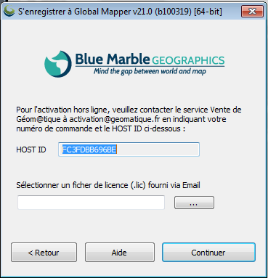
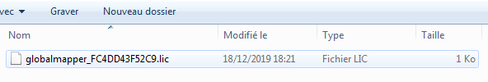
Installation hors INTRADEF.
1
Communiquez ce numéro à votre CORSIC qui demandera au BPIL un numéro de licence pour cet ordinateur (avec votre adresse fonctionnelle).
2

